Slide 1




PANORAMA E TERMINOLOGIA ASSOCIADA
AO RISCO DE DESASTRES NO BRASIL

Slide 2



Ao final desta aula você será capaz de:
Compreender os principais CONCEITOS associados ao risco e aos desastres;
Entender o panorama dos principais desastres no Brasil;
Aprender a identificar e a aplicar os conceitos estudados.
Notes:
2

Slide 3
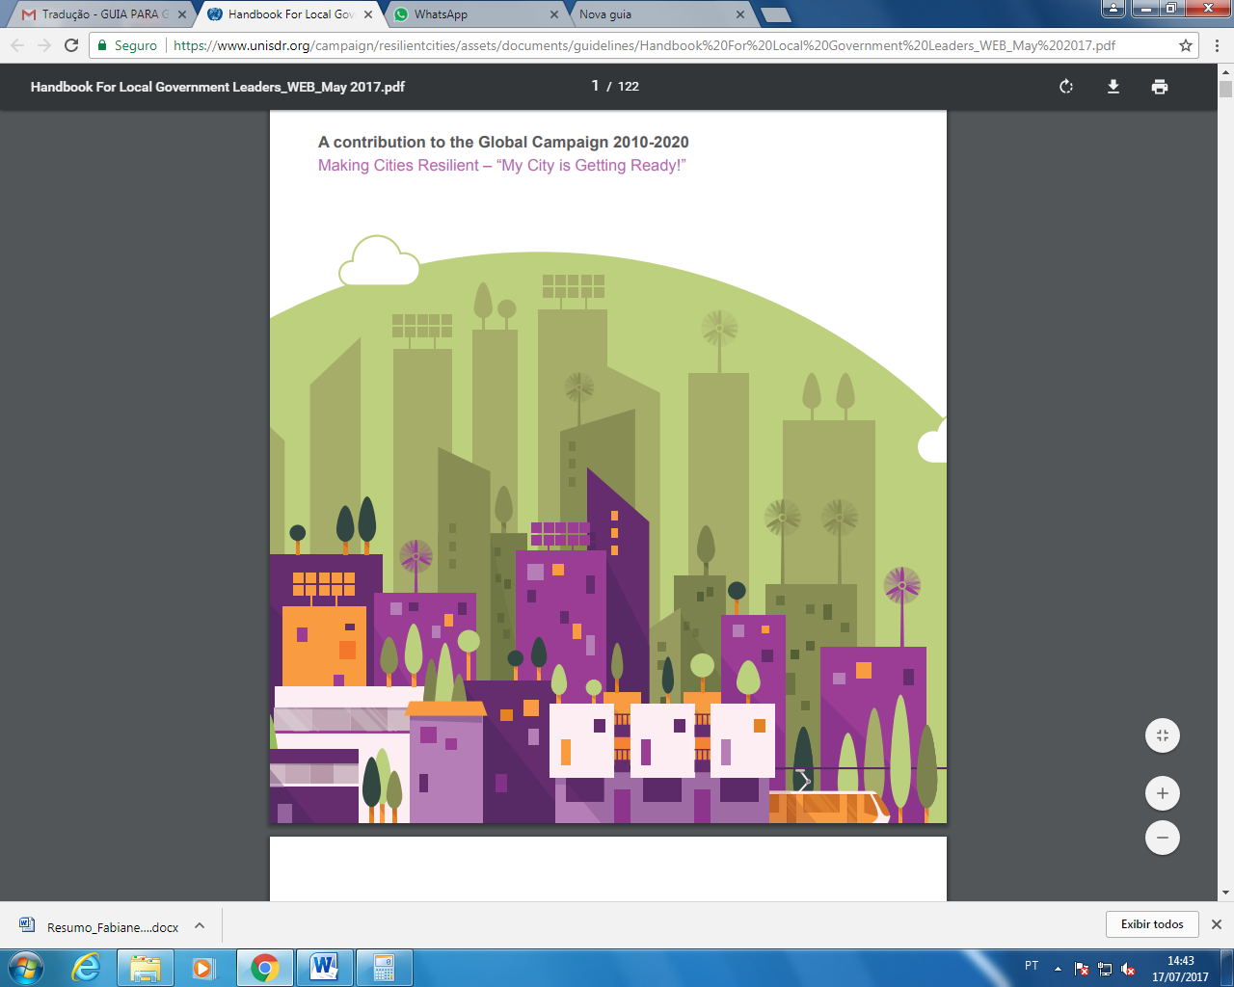
Desastres
PANORAMA

Slide 4




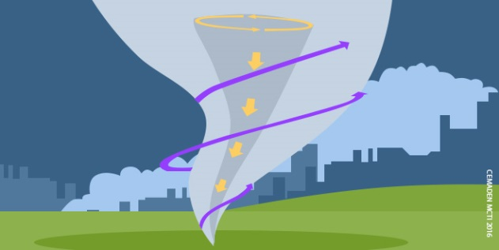
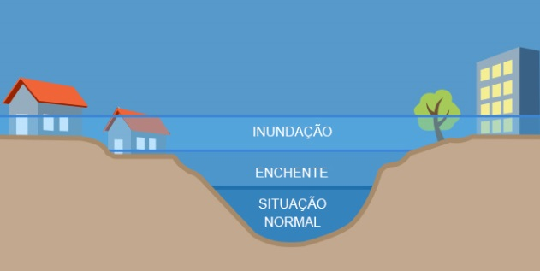
PRINCIPAIS TIPOS DE DESASTRES NO BRASIL
CEMADEN, 2017
Notes:
4

Slide 5
Desastres
CONCEITOS RELACIONADOS

Slide 6


EVENTOS X EVENTOS ADVERSOS
Eventos: são fenômenos da natureza ou causados pela ação antrópica que ocorrem sem causar danos ou prejuízos significativos.
Deslizamentos e inundações que ocorrem em áreas não ocupadas, com consequências mínimas ao homem e suas atividades, são exemplos de eventos.
Eventos adversos: ocorrência desfavorável dos eventos, causando danos e prejuízos à população ou ao ambiente.
Um determinado evento, como por exemplo, uma chuva forte sob uma cidade, um período prolongado sem chuvas em uma área agrícola ou uma explosão química em uma indústria é chamado de evento adverso.
Notes:
6

Slide 7

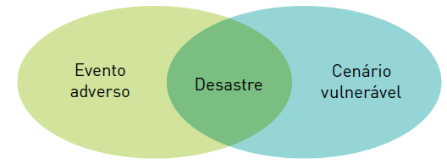

DESASTRE
CEPED/RS, 2014
Desde 1980, 1,6 bilhão de pessoas foram mortas em desastres (UNISDR, 2015). A perda anual média global é estimada em até us $ 415 bilhões em 2030 (UNISDR, 2015).
Notes:
7

Slide 8
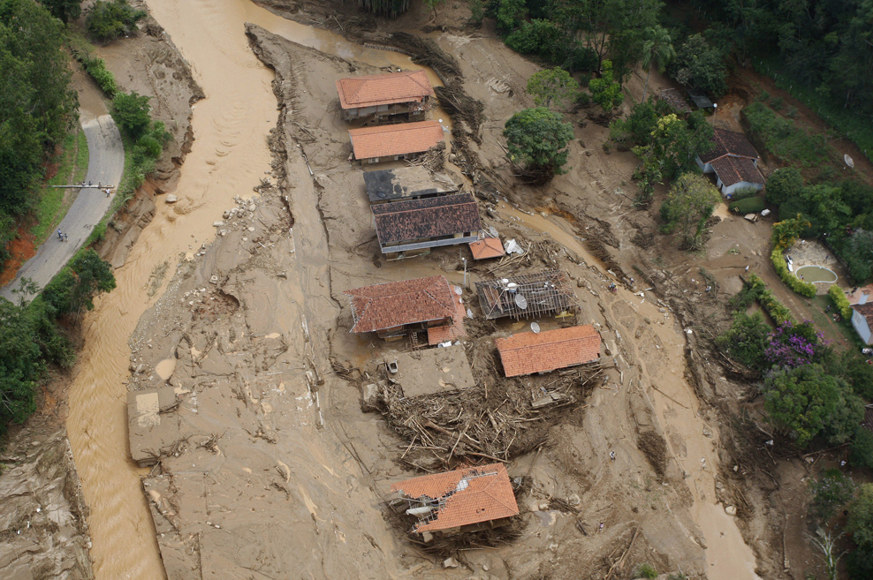
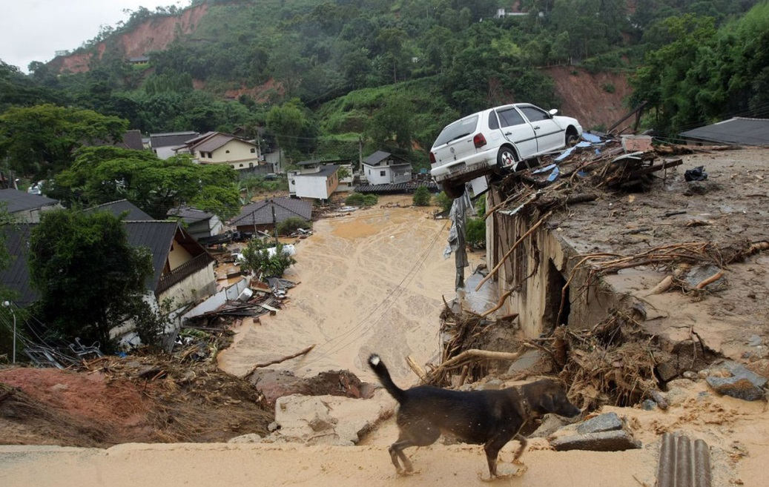
DESASTRE
Os deslizamentos que ocorreram na Região Serrana do Rio de Janeiro em 2011, com pelo menos 900 mortos e milhares de desabrigados são exemplos de desastres.
Notes:
8

Slide 9
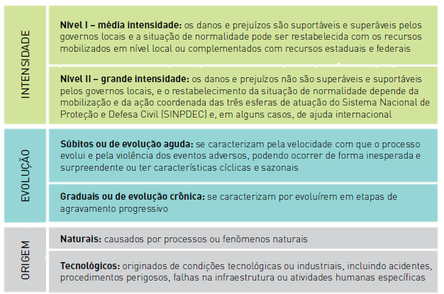
Classificação dos desastres
Notes:
9

Slide 10


Situação de Emergência (SE)
Estado de Calamidade Pública (ECP)
De acordo com a Instrução Normativa nº 2/2016, os desastres são enquadrados em três níveis de intensidade: pequena, média e grande.
Serão considerados desastres de pequena e média intensidade ocorrências que caracterizam situação de emergência, ou seja, quando há danos humanos e/ou prejuízos econômicos superáveis pelos próprios entes.
Já desastres de grande intensidade, quando o restabelecimento da normalidade depende da mobilização das três esferas de atuação do Sistema Nacional de Proteção e Defesa Civil, serão classificados automaticamente como calamidade pública.
Acesse a IN nº 2/2016
Notes:
10

Slide 11
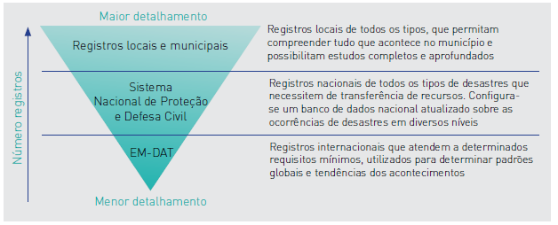
Inventário/registro de eventos, eventos adversos, acidentes e desastres
Notes:
11

Slide 12
Risco
COMPONENTES

Slide 13

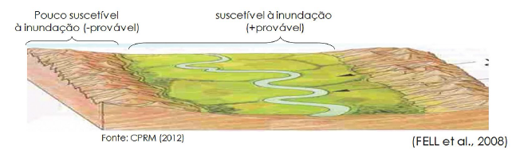

SUSCETIBILIDADE
Suscetibilidade: maior ou menor predisposição de ocorrência de um determinado processo em uma área específica, sem considerar os possíveis danos e seu período de recorrência (probabilidade).
Quanto mais próximo das margens do rio, maior será a suscetibilidade da área à inundação. Já nos locais onde o relevo é mais acentuado a suscetibilidade é menor.
Notes:
13

Slide 14


AMEAÇA
Ameaça: possibilita a ocorrência de eventos adversos, com capacidade de causar danos e prejuízos. Na avaliação da ameaça não é avaliada a probabilidade temporal de ocorrência do processo.
As ameaças podem ter diferentes origens, tais como: natural, biológica, geológica, hidrometeorológica e tecnológica.
EXEMPLOS DE AMEAÇAS:
- a existência de blocos instáveis junto a residências;
- áreas de extravasamento de rios ocupadas;
- a ocupação de um edifício com materiais de baixa resistência ao fogo e com instalações elétricas precárias;
- a presença de taludes com possibilidade de deslizamentos junto a uma escola.
Notes:
14

Slide 15


PERIGO
Perigo: incorpora a probabilidade quantitativa ou qualitativa de que os eventos adversos ocorram.
PERIGO = Suscetibilidade (ameaças) x Probabilidade Temporal (TR)
Considerando a ameaça descrita anteriormente (a existência de blocos instáveis junto a residências), o seu perigo pode ser indicado como uma probabilidade média de que um bloco com dimensões métricas atinja uma residência, causando danos. Em alguns casos, é possível indicar essa probabilidade de maneira quantitativa, como por exemplo, uma frequência de 0,05% por ano (por observações ao longo dos anos).
Notes:
15

Slide 16

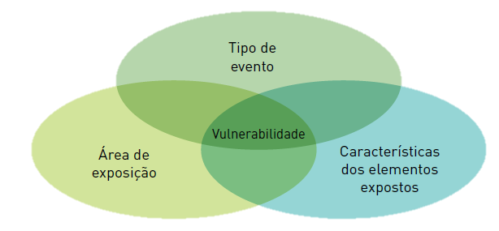
VULNERABILIDADE
Vulnerabilidade: está associado à condição dos elementos sob ameaça ou em perigo (indivíduos, comunidades ou cenários expostos) e pode ser avaliado através do grau esperado de danos e prejuízos no caso do evento acontecer.
CEPED/RS, 2014
Notes:
16

Slide 17

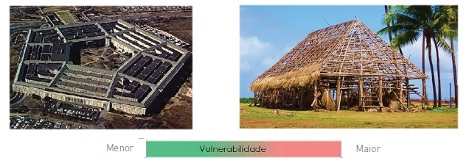

VULNERABILIDADE
CEPED/RS, 2014
Analisando apenas a vulnerabilidade física da edificação, no caso de um forte vendaval, a construção da imagem da esquerda terá uma vulnerabilidade menor a danos ou prejuízos do que a edificação da imagem da direita
Notes:
17

Slide 18


EXPOSIÇÃO
Exposição: indica quanto uma cidade, comunidade ou sistema, localizado em uma área suscetível a um determinado perigo, estará sujeita a sofrer com um evento adverso quando este ocorrer.
CEPED/RS, 2014
Exposição à inundação, diretamente ligada com a posição geográfica dos elementos em risco.
Notes:
18

Slide 19

DANOS e PREJUÍZOS
Dano: resultado das perdas humanas, materiais ou ambientais infligidas às pessoas, comunidades, instituições, instalações e aos ecossistemas, como consequência de um desastre.
Prejuízo: medida de perda relacionada com o valor econômico, social e patrimonial de um determinado bem em circunstâncias de desastre.
Notes:
19

Slide 20

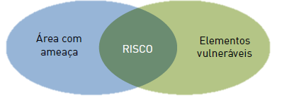
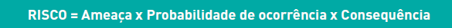
RISCO
Sendo que: CONSEQUÊNCIA = Vulnerabilidade x Valor dos elementos
CEPED/RS, 2014
Notes:
20

Slide 21
RESUMINDO...

Slide 22
Ao olharmos para uma “situação de risco”, deve-se, em primeiro lugar, identificar qual é o perigo (ou seja, qual é a probabilidade de que ameaças ocorram?), que processos naturais ou da ação humana o estão produzindo e em que condições a sua evolução poderá produzir um desastre. Após chegar a este ponto, devem-se avaliar as consequências que o evento adverso causará aos elementos expostos, conforme sua vulnerabilidade e valor (de estruturas e serviços ou número de vidas).
Quantitativo: probabilidade anual de ocorrência de um evento adverso (em %) vezes o valor provável (R$) dos danos e prejuízos esperados.
Qualitativo: probabilidade muito alta de um evento extremo ocorrer anualmente com prejuízos elevados à população.
Notes:
22

Slide 23

GESTÃO DE DESASTRES / RISCOS e PERCEPÇÃO DE RISCOS
Gestão de desastres: contempla a organização e gestão de recursos e responsabilidades para o manejo de emergências quando o desastre se concretiza.
Gestão de riscos: consiste na adoção de medidas para reduzir os danos e prejuízos ocasionados por desastres, antes que estes ocorram.
Percepção de riscos: é a maneira pela qual as pessoas avaliam as consequências de um determinado evento baseadas na sua capacidade de interpretação da situação e seu perigo.
Notes:
23

Slide 24
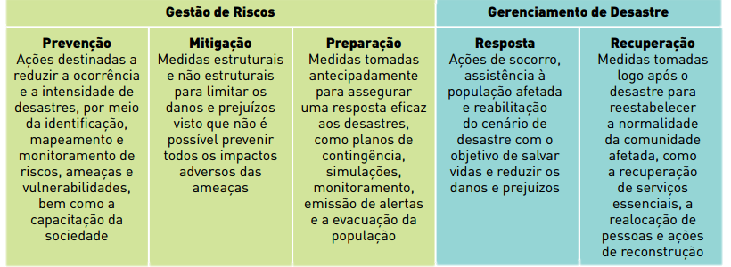
CEPED/RS, 2014
Notes:
24

Slide 25
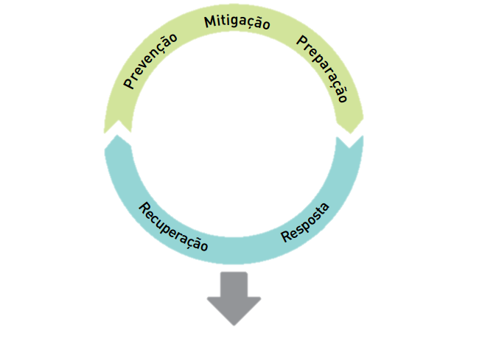
Ciclo contínuo da gestão de risco e gerenciamento de desastres
Reduzir os impactos negativos dos desastres e sua ocôrrência
CEPED/RS, 2014
Notes:
25

Slide 26
Por fim...
RESILIÊNCIA

Slide 27

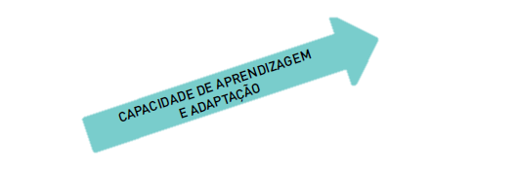
RESILIÊNCIA
Resiliência: é a capacidade de uma cidade, comunidade ou sistema de suportar, adaptar-se ou se recuperar rapidamente de um desastre, mantendo ou retomando suas funções.
MAIOR RESILIÊNCIA
MENOR RESILIÊNCIA
CEPED/RS, 2014
Notes:
27

Slide 28
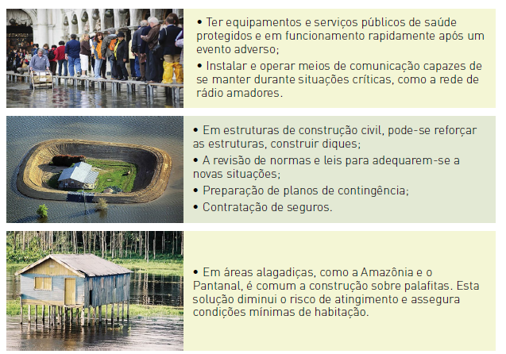

RESILIÊNCIA - exemplos
CEPED/RS, 2014
Continue assistindo o Resiliência na Real!
Notes:
28

Slide 29
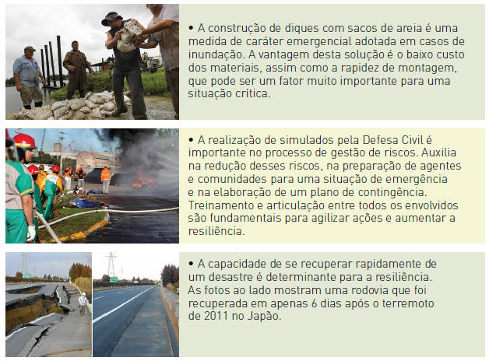

CEPED/RS, 2014
Continuamos a discussão no nosso primeiro fórum! Acesse!
Notes:
29

Slide 30
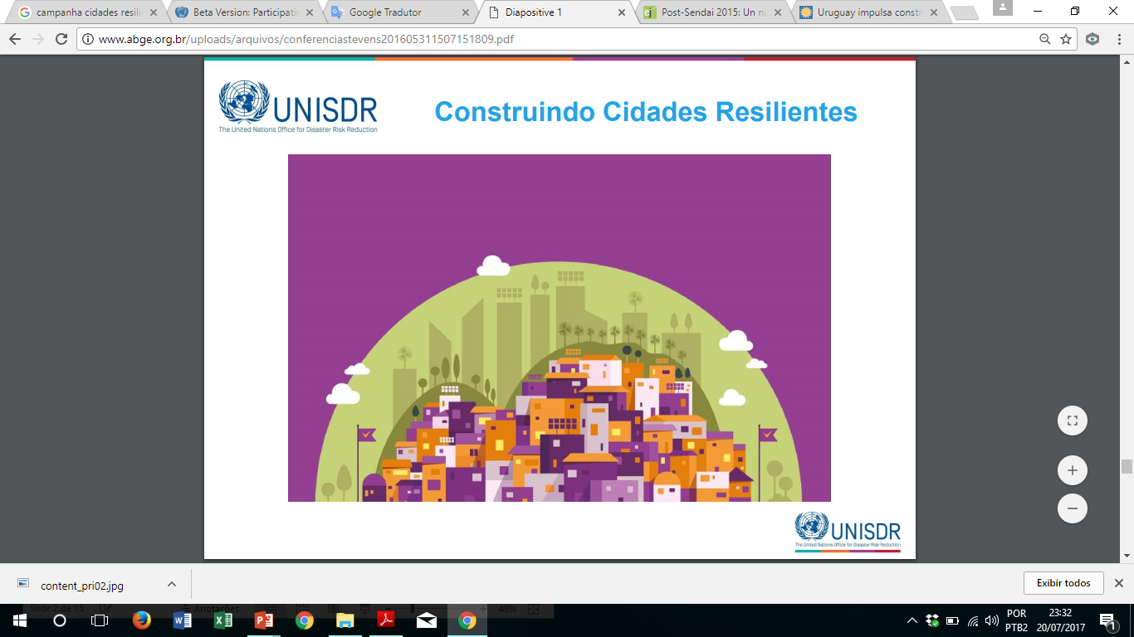

O B R I G A D O !

